Slide 1
Презентация на тему: «Антенатальная охрана плода как важные факторы акушерского персонала
Выполнила:
Чернецкая Кристина Сергеевна

Slide 3
Критические периоды беременности
1-ый критический период от 0 до 10 дней – нет связи с материнским организмом, эмбрион или погибает или развивается ( принцип «все или ничего»). Питание зародыша аутотропное, за счет веществ, содержащихся в яйцеклетке, а затем за счет жидкого секрета трофобласта в полости бластоцисты.
2-ой критический период от 10 дней до 12 недель происходит формирование органов и систем, характерно возникновение множественных пороков развития. Значение имеет не столько срок гестации, сколько длительность воздействия неблагоприятного фактора.
3-ий критический период (внутри 2-го) 3-4 недели – начало формирования плаценты и хориона. Нарушение ее развития приводит к плацентарной недостаточности и как следствие – к гибели эмбриона или развитию гипотрофии плода.
4-ый критический период 12-16 недель, формируются наружные половые органы. Введение эстрогенов может привести к дисплазии эпителия матки и влагалища во взрослом состоянии.
5-ый критический период 18-22 недели, завершение формирования нервной системы.

Slide 4
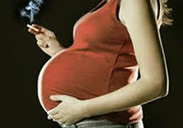
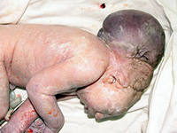
Группы факторов, неблагоприятно
влияющих на плод и беременность
К группам факторов неблагоприятно влияющих на плод и течение беременности относят:
вредные привычки (употребление алкоголя, наркотиков, лекарственных препаратов, курение);
производственные факторы (пестициды, анилиновые красители, радиоактивные вещества, перепады давления, высокая и низкая температура, вибрация и некоторые другие);
экологические факторы: загрязнение воздуха и воды, задымленность, повышенный природный радиоактивный фон;
медицинские факторы: инфекционные и соматические заболевания матери; акушерские осложнения беременности;
генетические факторы

Slide 5
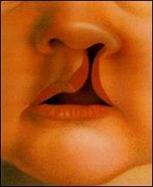
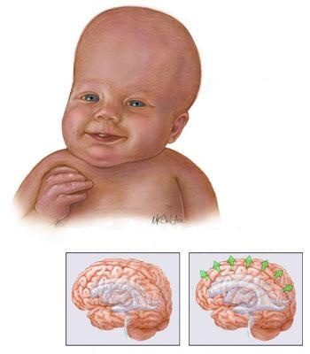
Влияние алкоголя на плод
В настоящее время одним из ведущих тератогенных факторов считается алкоголь. Алкогольный синдром плода - одно из главных последствий употребления алкоголя во время беременности - встречается с частотой примерно 2,2 на 1000 живых новорожденных.
Алкоголь вызывает широкий спектр аномалий, от выкидыша до тяжелых поведенческих расстройств при отсутствии анатомических дефектов.

Slide 6
Влияние алкоголя на плод
Употребление алкоголя женщиной во время беременности значительно повышает риск невынашивания, рождения маловесных детей, а в наиболее тяжелых случаях - развитию фетального алкогольного синдрома. Так называют болезнь плода, обусловленную внутриутробным алкогольным повреждением.
Этот синдром характеризуется специфическими аномалиями лица, отставанием в физическом и умственном развитии, поведенческими отклонениями, поражением сердца и других органов.
Алкогольный синдром плода занимает ведущее место среди известных причин умственной отсталости, включая такие, как синдром Дауна или церебральный паралич. В целом степень умственной отсталости пропорциональна тяжести дисморфогенеза. Микроцефалия - обычный признак синдрома - является, по-видимому, следствием общего угнетения развития головного мозга.

Slide 7
Влияние алкоголя на течение беременности
Употребление алкоголя (особенно в больших количествах) во время беременности примерно в два раза увеличивает частоту выкидышей. Наиболее надежным индикатором внутриутробного воздействия алкоголя служит малая масса тела новорожденного (в среднем около 2000 г, тогда как в общей популяции - примерно 3300 г).

Slide 8
Алкоголю в организме беременной женщины - не место.
В тех случаях, когда спиртные напитки занимают в жизни женщины прочную позицию, входя в сферу устойчивых интересов, необходимо заблаговременно обратиться к специалисту-наркологу (если у беременной не получается решить проблему самостоятельно).
Сейчас подобная помощь оказывается и анонимно, что существенно снижает психологический дискомфорт у женщин, решивших расстаться с этой привычкой.

Slide 9
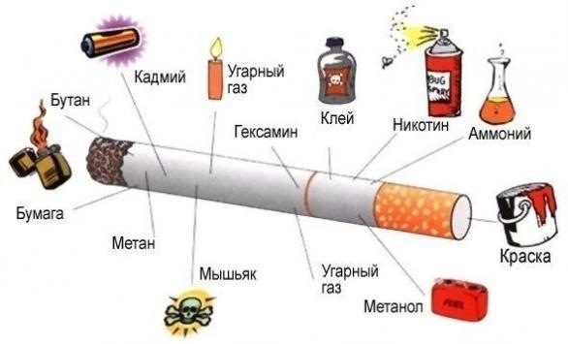
Вредные вещества, содержащиеся в сигарете

Slide 10
Никотин
Никотин — один из основных токсичных компонентов табачного дыма — оказывает выраженное вазоконстрикторное действие и отрицательно влияет на кровообращение в матке и плаценте. У интенсивно курящих женщин (20 сигарет в день) беременность часто оканчивается самопроизвольным абортом, повышается риск отслойки плаценты.
Никотин легко проходит через плацентарный барьер (по существу плод «курит»), снижая клеточный метаболизм; в крови плода обнаруживаются высокие концентрации карбоксигемоглобина. Накапливаясь практически во всех органах и тканях, никотин выводится из организма плода гораздо медленнее, чем из организма матери.
Курение во время беременности недопустимо; следует предупредить пациентку и об опасности «пассивного» курения.

Slide 11
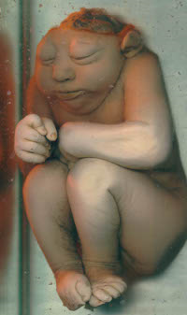
Влияние курения на плод
Чем больше курит беременная, тем выше риск для плода.
У курящих женщин по сравнению с контрольной группой чаще рождаются дети с анэнцефалией, врожденными пороками сердца и расщелиной нёба.
Внутриутробная задержка развития. Она развивается на ранних сроках беременности и отражается на всех органах плода. Вес новорожденных в среднем на 200 г меньше нормы.
Синдром внезапной детской смерти (у новорожденного).
В ряде исследований установлена прямая зависимость между курением матери и синдромом внезапной смерти новорожденного; имеются данные о небольшой, но поддающейся количественной оценке задержке физического и умственного развития, а также формирования поведенческих навыков у детей курящих матерей. Полагают, что к этим эффектам причастны оксид углерода, вызывающий хроническую тканевую гипоксию, и никотин, который стимулирует освобождение катехоламинов, сужающих сосуды матки и плаценты.
Сообщалось, что у беременных, выкуривавших в день меньше пачки сигарет, перинатальная смертность повышалась на 20%, а у выкуривавших больше пачки — на 35%.

Slide 12
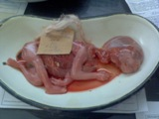
Влияние курения на течение беременности
Курение во время беременности повышает частоту таких осложнений, как:
преждевременная отслойка плаценты,
предлежание плаценты,
самопроизвольный аборт,
амнионит (воспаление плодной оболочки),
ранний разрыв плодных оболочек (преждевременное излитие околоплодных вод).

Slide 13
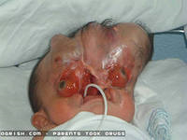
Влияние наркотиков на беременность и плод
Злоупотребление наркотиками во время беременности наблюдается все чаще.
Как только установлено употребление наркотиков путем внутривенных инъекций, следует оценить его возможные последствия для матери и плода. В частности, у таких женщин повышен риск анемии, бактериемии, эндокардита, целлюлита, острого и хронического гепатита, флебита, пневмонии, столбняка, венерических заболеваний и СПИДа.

Slide 14
Неспецифическое влияние наркотиков на беременных и плод
Примерно у 75% детей, зараженных СПИДом, матери использовали внутривенное введение наркотиков или занимались проституцией. У таких детей повышена также вероятность гепатита, внутриутробной задержки развития, венерических заболеваний, недоношенности и сепсиса.
Возможно развитие абстинентного синдрома у плода в результате изменения дозы наркотика или его отмены, что может стать причиной внутриутробной гибели плода. Абстинентный синдром может развиться и у ново­рожденного, что требует тщательного наблюдения в неонатальном периоде. Симптомы абстиненции (тремор, одышка, отказ от пищи, повышенная возбудимость, раздраженный крик) обычно проходят в течение нескольких дней, но нарушения ЦНС могут сохраняться долго.

Slide 15
Влияние лекарственных препаратов на плод
Многие лекарственные вещества, назначаемые во время беременности, проходят через плацентарный барьер и поступают к плоду.
Известно несколько вариантов перехода химических веществ через плаценту: ультрафильтрация, простая и облегчённая диффузия, активный транспорт и другие. Процессы ультрафильтрации, зависимые от величины молекулярной массы химического вещества, имеют место в тех случаях, когда молекулярная масса вещества не превышает 100 Д.
Большинство лекарственных веществ, применяемых в акушерстве, имеет большую массу, и для них подобный механизм неактуален. Но некоторые лекарства имеют молекулярную массу 250–500 Д и проникают через плаценту довольно легко. Процесс диффузии означает переход вещества из области большей концентрации в область меньшей.
Помимо трансплацентарного обмена лекарств, возможен и параплацентарный их переход.

Slide 16
Влияние лекарственных препаратов на плод
Плацента, в том числе ранняя (до 12 недель), — метаболически активный орган, обладающий ферментными системами. Она содержит энзимы, способные играть определённую роль в интенсивности переноса некоторых групп лекарств через плаценту и катализировать биотрансформацию лекарств. Поэтому плацента служит своего рода местом конечной биохимической защиты от экзогенных веществ перед тем, как они попадут в кровоток плода.
По действию на плод лекарственные препараты подразделяют на три основные группы:
не проникающие через плаценту и, следовательно, не оказывающие прямое влияние на плод;
осуществляющие трансплацентарный переход и влияющие на плод;
проходящие через плаценту и накапливающиеся в организме плода.

Slide 17
Влияние лекарственных препаратов на плод
Органы плода, особенно желудочнокишечный тракт, непосредственно связаны с амниотической полостью и наполняющей её жидкостью, поэтому присутствующие в ней лекарственные средства легко поглощаются плодом.
Кишечник и почки участвуют в экскреции. Указанные способы транспорта веществ включают не только кровь матери и плода, но также околоплодные воды и мочу плода.

Slide 18
Виды токсического действия лекарственных препаратов
Эмбриотоксическое действие особенно проявляется в первые три недели беременности за счёт влияния препарата на зиготу и бластоцисту. Подобным действием обладают некоторые антибиотики, а также гормоны (например эстрогены), цитостатики, барбитураты, сульфаниламидные препараты.
Фетотоксическое действие фармакологических препаратов проявляется в общем сильном токсическом влиянии на плод или возникновении того или иного специфического побочного эффекта. Фетотоксическое действие препаратов может выражаться в виде как структурных, так и функциональных отклонений.
Тератогенное действие — свойство физического, химического или биологического фактора, в частности лекарственного средства, вызывать нарушения процессов эмбриогенеза, приводящие к возникновению аномалий развития. Длительность «классического тератогенного периода» — 31–71 день от последней менструации (5– 10 недель гестации), что соответствует началу формирования основных органов и тканей (от сердца и ЦНС до нёба и ушных раковин).

Slide 19
Влияние тяжелой физической нагрузки на течение беременности
При тяжелом физическом труде больше крови притекает не к плаценте, а к мышцам. В результате ребенок начинает страдать от недостатка кислорода, что приводит к внутриутробной гипоксии плода, рождению ребенка с малой массой тела.
Неблагоприятно действуют на течение беременности такие виды деятельности как:
работа на станке, конвейере, повторяющиеся монотонные движения, требующие значительных физических усилий и физического напряжения;
поднятие и перенос тяжестей (более 10 кг);
сильная вибрация;
длительное нахождение в стоячем положении (более 3-х часов в день)

Slide 20
Неблагоприятное влияние производственных факторов
Особый риск неблагоприятные факторы внешней среды представляют для беременных, способствуя осложненному течению беременности и родов, нарушению физиологических взаимоотношений между материнским организмом и плодом. Результатом могут стать различные формы патологических состояний у плода и новорожденного.
Выраженность повреждающего воздействия вредных факторов на эмбрион/плод определяется сроком гестации. Особенно неблагоприятно их воздействие в критические периоды внутриутробного развития (преимплантация, ранний эмбриогенез и плацентация). Повреждающий эффект также зависит от дозы и продолжительности воздействия.

Slide 21
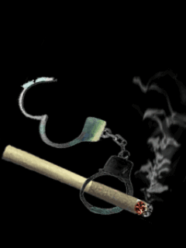
Профилактика неблагоприятного влияния на плод факторов окружающей среды
Основополагающими моментами являются:
Информирование беременной о неблагоприятных факторах
Грамотное ведение беременности медицинскими работниками
Государственные законодательства об охране здоровья матери и ребенка
Участие членов семьи в обеспечении физического и духовного комфорта беременной

